Slide 1

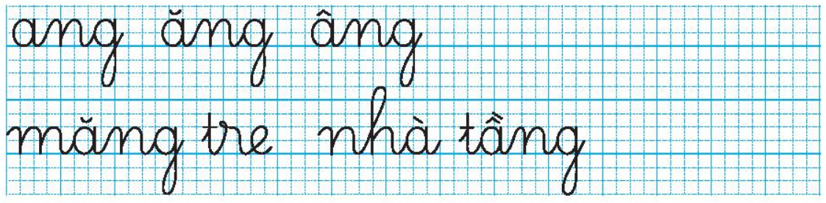
MÁI TRƯỜNG TUỔI THƠ

Slide 2

MÁI TRƯỜNG TUỔI THƠ

Slide 3

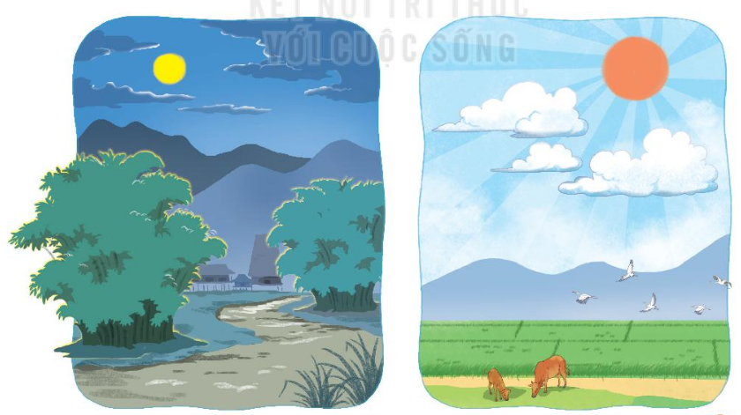
MÁI TRƯỜNG TUỔI THƠ
Maëït traêng vaø maët trôøi

Slide 4

Xem video

